Slide 1
IMPLEMENTACIÓN DE SISTEMAS DE GESTIÓN
Luis Clavijo Ayala

Slide 2
Capítulo 8
Operación

Slide 3
8.1 Planificación y control operacional
La organización debe planificar, implementar y controlar los procesos necesarios para cumplir los requisitos del sistema de gestión estableciendo criterios para los procesos e implementando el control de los procesos de acuerdo con los criterios y evitar la desviación de la política, los objetivos y las obligaciones de cumplimiento.
Comprende:
a) la determinación de los requisitos para los productos y servicios;
b) el establecimiento de criterios para:
1) operación de los procesos
2) la aceptación de los productos y servicios;
c) la determinación de los recursos necesarios para lograr la conformidad con los requisitos de los
productos y servicios;
NOTA: Controles pueden incluir controles de ingeniería, procedimiento documentado, instrucciones técnicas. etc.

Slide 4

Herramientas de calidad para la mejora continua

Slide 5

Diagrama de Ishikawa (causa – efecto)
Su inventor fue Kaoru Ishikawa.
Debido a la forma de la representación, se le conoce también como diagrama de espina de pescado.
Se estudian las causas primarias de los problemas de calidad, y también las causas de éstas (causas secundarias y terciarias).
Una vez detectadas las causas, deben ordenarse y clasificarse por relevancia.
Pasos:
1º: Definir el efecto o problema (espina dorsal)
2º: Identificar las causas primarias o de mayor influencia (extremos superior e inferior)
3º: Buscar las causas de las anteriores (causas secundarias y terciarias). Tormenta de ideas.
4º: Verificar que las causas más relevantes han sido encontradas. Causa raíz de cada rama.
Problema
Causa 2ª
Causa 1ª

Slide 6
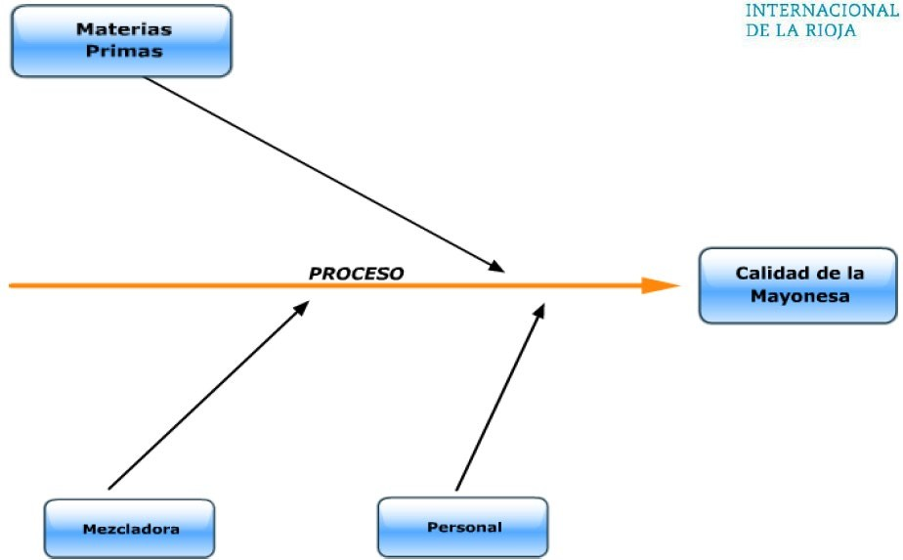
Diagrama de Ishikawa (causa – efecto)
Ejemplo: Calidad de la mayonesa

Slide 7
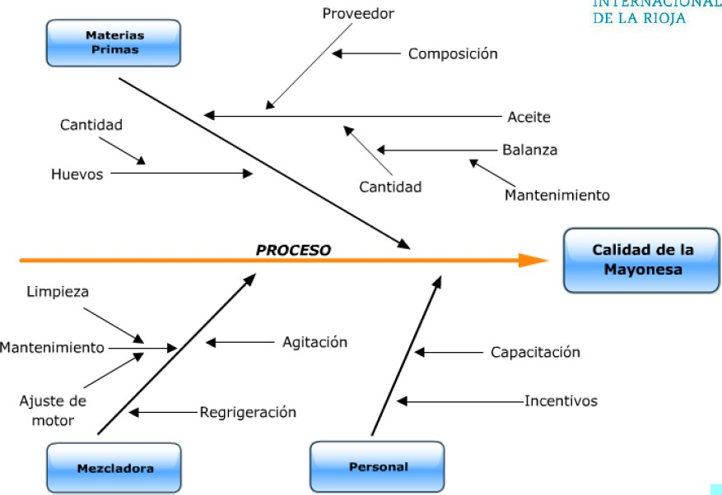
Diagrama de Ishikawa (causa – efecto)

Slide 8
Matriz de decisión
Herramienta grupal utilizada para evaluar distintas opciones puntuándolas respecto a criterios de interés para un problema.
Se emplea cuando la solución a plantear es objeto de discusión entre los miembros del grupo.
Muy útil su uso durante la fase de identificación y elección de la mejor solución posible cuando se dispone de varias propuestas.
A partir de la información obtenida se realiza la jerarquización de las diferentes alternativas, permitiendo la elección de las soluciones más adecuadas.

Slide 9
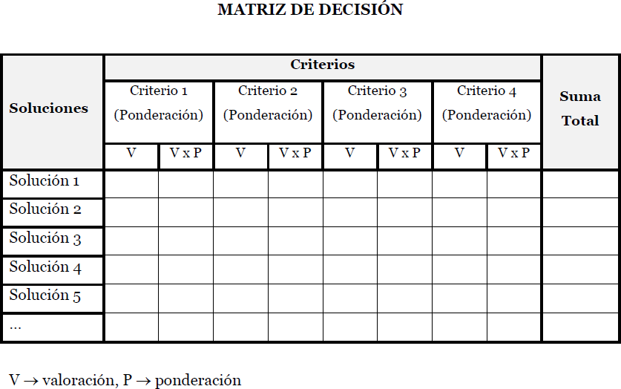
Matriz de decisión

Slide 10
Matriz de decisión
Ejemplo: Para resolver un problema existente en una fábrica, se decide crear un grupo de trabajo y aplicar esa herramienta.
Se plantean 4 soluciones: (1) que la clasificación la realice una entidad externa; (2) construir: parrilla, tolva, canaleta, tolva y cinta; (3) construir: parrilla, criba, canaleta y cinta; (3) que un operario vigile la recogida de materiales.
Se escogen 5 criterios:
Factibilidad (P = 1)
Sencillez (P = 1)
Impacto en la satisfacción de los empleados (P = 2)
Coste (P = -1)
Impacto en la satisfacción de los clientes (P = 1)
Se pondera según decide el grupo de trabajo (P).
En la columna V se puntúa de 5 a 1 de más a menos valorada.

Slide 11
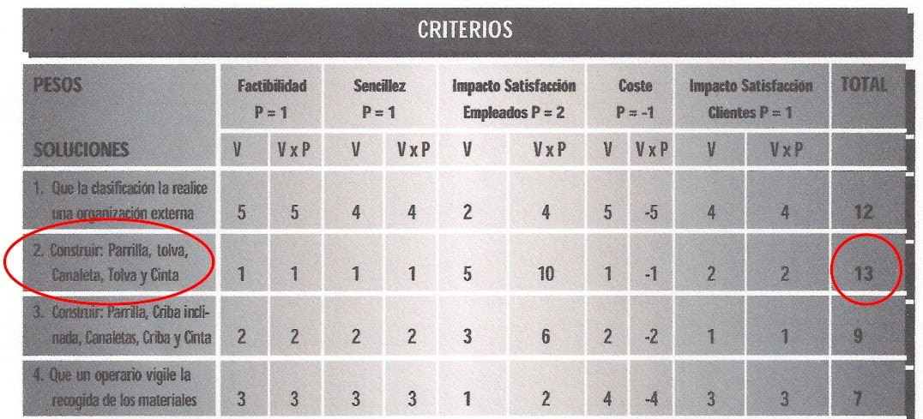
Matriz de decisión

Slide 12
Las 5 “S”
Surge en Japón tras la 2ª Guerra Mundial.
Se puede considerar como una nueva forma de hacer las tareas ordinarias, para alcanzar la mejora continua.
Exige el compromiso y la participación de todos los miembros de la organización.
Se adopta de las cinco palabras en japonés que expresan los cinco principios básicos.
• SEIRI (Clasificar)
• SEITON (Ordenar) Operativos
• SEISO (Limpiar)
• SEIKETSU (Estandarizar)
• SHITSUKE (Disciplina)

Slide 13
Las 5 “S”
SEIRI (Clasificar)
Identificar lo que es necesario y lo que es innecesario, y deshacerse de lo que no sirve.
Mediante inventarios de existencias se determinan materiales inútiles para su descarte.
En función del grado de utilización debemos identificar los materiales necesarios y los innecesarios.
Cada miembro de la organización debe identificar, únicamente, los materiales que se encuentren bajo su responsabilidad.

Slide 14
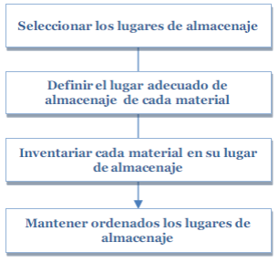
Las 5 “S”
SEITON (Ordenar)
Ordenar los elementos necesarios.
Se reduce el tiempo necesario para su búsqueda.
Los elementos de mayor frecuencia de uso deben estar lo más accesible posible.
Después de su uso debe devolverse a su sitio

Slide 15
Las 5 “S”
SEISO (Limpiar)
Limpiar los focos de suciedad.
La limpieza debe estar presente en toda la organización, implicados todos sus miembros.
SEIKETSU (Estandarizar)
Mantener los niveles de organización, orden y limpieza.
Consiste en detectar desviaciones de las etapas anteriores.
Se deben utilizar prácticas saludables como el control visual. Se dan a conocer normas de uso.
Estandarizar procesos mediante manuales o procedimientos

Slide 16
Las 5 “S”
SHITSUKE (Disciplina)
Aplicar las 5S como hábito.
Consiste en la creación de ciertos hábitos que aseguren los progresos obtenidos en las fases anteriores.
Se necesita el compromiso de todos para trabajar a diario según lo establecido y mantener el orden y la limpieza en el puesto de trabajo.
Debe existir una clara motivación por parte de la organización para trabajar según los nuevos modelos establecidos.
Los actos crean hábitos.

Slide 17
Requisitos para productos y servicios
Calidad – ISO 9001
Este punto va enfocado a la comunicación con el cliente, por ello la pregunta que debemos hacernos es si la comunicación con el cliente incluye lo siguiente:
– Proporciona la información relativa a los productos o servicios.
– Obtiene la retroalimentación de los clientes relativa a los productos y servicios, incluyendo las quejas del cliente.
– Establece requisitos específicos para acciones de contingencia, cuando sea pertinente.

Slide 18
Requisitos para productos y servicios
Calidad – ISO 9001
También hay que preguntarse si:
Cuándo se determinan los requisitos para los productos y servicios que se van a ofrecer a los clientes, la organización se asegura de:
a) Los requisitos para los productos y servicios se definen, incluyendo:
– Cualquier requisito legal y reglamentario aplicable.
– Aquellos considerados necesarios para la organización.
b) La organización puede cumplir con las declaraciones acerca de los productos y servicios que ofrece.
¿La organización se asegura de que tiene la capacidad de cumplir los requisitos para los productos y servicios que se van a ofrecer a los clientes?
Ejemplo: Universidad o centro de estudios privado

Slide 19
Gestión del cambio
Calidad – ISO 9001
Planificación de los cambios (6.3)
La planificación del cambio implica que hay que determinar el propósito de los cambios y sus consecuencias si no se hace bien, la integridad del sistema de gestión de la calidad, la disponibilidad de recursos necesarios para realizar el cambio, la asignación y re-asignación de responsabilidades y autoridades.
Comunicación con el cliente (8.2.1)
La comunicación empresa-cliente tiene que incluir el responder las consultas que se realicen, contratos firmados o pedidos realizados y se deben incluir todos los cambios que tengan lugar.
Cambios en los requisitos por los productos y servicios (8.2.4)
La empresa debe asegurarse que cuando hayan cambios en los requisitos para los productos y servicios, se debe modificar la información pertinente y que las personas responsables sean conscientes de los cambios realizados.

Slide 20
Gestión del cambio
Calidad – ISO 9001
Cambios del diseño y desarrollo (8.3.6)
La empresa debe conservar la información documentada sobre la cambios en el diseño y desarrollo, los resultados de las revisiones, la autorización de los cambios y las acciones que se han tomado para prevenir los impactos no deseados.
Control de cambios en los procesos de realización (8.5.6)
La empresa tiene que conservar información documentada que describa los resultados de la revisión de los cambios, el responsable que autoriza el cambio y cualquier acción necesaria que tenga su origen en la revisión.

Slide 21
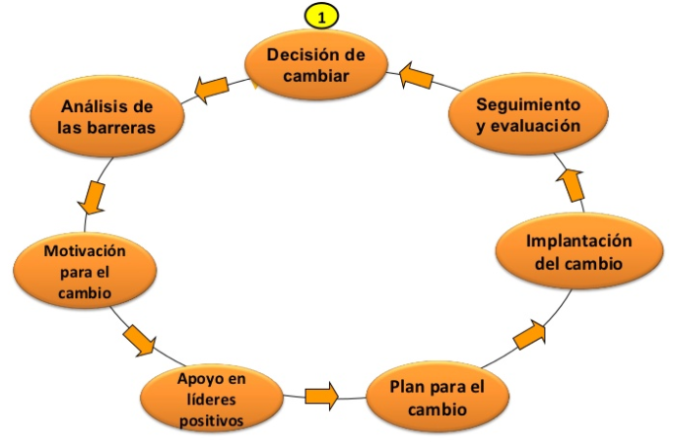
Gestión del cambio
Calidad – ISO 9001

Slide 22
Diseño y desarrollo de productos y servicios
Calidad – ISO 9001
El diseño y desarrollo sigue siendo uno de los puntos más discutidos frente al sistema de gestión de calidad, por lo que debemos definir si este apartado aplica o no en nuestra empresa.
Si ésta diseña sus propios productos o servicios para comercializarlos, aplica. Para entender mejor este concepto, veamos los siguientes ejemplos:
Cursos de formación (escuelas, colegios, universidades): Aplica cuando la entidad elabora el material para su formación o el método de aprendizaje. No aplica cuando nos suministran el material para enseñar, por ejemplo el organismo estatal de educación que dicta y provee los contenidos a impartir.
Empresa de construcción: Aplica porque plasmas los requisitos del cliente o los que dicta el mercado en un diseño para ser llevado en un tangible (un edificio).
Un laboratorio de metrología: No aplica porque el ejercicio de calibración se basa en métodos definidos de medición.

Slide 23

Diseño y desarrollo de productos y servicios
Calidad – ISO 9001
Elementos de entrada para el diseño y desarrollo
Los elementos de entrada son aquellos con los cuales comenzamos a trabajar el diseño y dimensionan lo que debemos cumplir. Consideremos los elementos de entrada que provee el CLON:
El cliente establece las necesidades que el producto debe tener. Cuando la organización diseña un producto sin tener necesidades explícitas del cliente, realiza investigaciones para detectar qué necesita el mercado.
Debemos buscar qué de la normatividad legal de acuerdo al producto que pretendemos elaborar aplica. Por ejemplo si nuestra empresa es un laboratorio, cualquier vacuna debe de tener los elementos de entrada exigidos por el organismo de control respectivo.
La organización puede tener memorias y documentación de diseños anteriores que sean útiles para el diseño.
Las normas que aplican para el diseño de nuestro producto. Por ejemplo si estamos diseñando calzado industrial, la norma ISO 20345 da las exigencias relativas al calzado y la norma ISO 20344 da los métodos de prueba.
23
Implementación de sistemas de gestión

Slide 24
Diseño y desarrollo de productos y servicios
Calidad – ISO 9001
Resultado del diseño y desarrollo
En este punto son muchas los interrogantes a los que se les debe dar solución para adaptar el producto o servicio a la organización, por ejemplo:
¿Es necesario buscar nuevos proveedores?
¿Se puede medir igual que los otros?
¿Requiere otros controles de calidad?
¿Puede ser producido en nuestras maquinas?
¿Hay que adquirir maquinaria?
¿El servicio puede ser prestado por el mismo personal?
¿Debemos contratar personal?

Slide 25
Diseño y desarrollo de productos y servicios
Calidad – ISO 9001
Revisión, verificación y validación de nuevos productos o servicios
Revisión: revisamos como está avanzando el diseño de nuestro producto o servicio. Las revisiones las hacemos cuando consideremos necesario,, normalmente se define una periodicidad para hacer la revisión, lo cual es una buena idea. También se suele hacer una revisión cuando una etapa del diseño ha culminado o incluso se programan las revisiones desde el plan de trabajo, es decir, en la planeación del proyecto.
Verificación: Verificamos para ver si efectivamente lo que hemos estado haciendo cumple con los elementos de entrada. Por ejemplo, la medición del tiempo de duración de la batería de un celular.
Validación: Validamos el funcionamiento de nuestro diseño. Dicho de otra forma, nos aseguramos si el producto o servicio sirve o no para cumplir su cometido. ¿Funciona o no funciona?

Slide 26
Diseño y desarrollo de productos y servicios
Calidad – ISO 9001
Revisión, verificación y validación de nuevos productos o servicios
A diferencia de la verificación, no estamos midiendo una variable de nuestro servicio o producto, estamos evaluando su funcionalidad por completo, lo que nos permite identificar si efectivamente nuestro diseño cumple con los elementos de entrada.

Slide 27


Control de salidas no conformes
Calidad – ISO 9001
¿Qué es una salida no conforme?
Es un producto, servicio o salida de un proceso que no cumple con los requerimientos o características definidos.
Recordemos que todo proceso cuenta con entradas para la ejecución de actividades. Esas actividades ejecutadas se convierten en salidas, que a su vez serán el producto o servicio de un cliente, la entrada para otro proceso o parte interesada. Cuando esas salidas no son lo que esperábamos (o lo que esperaba el cliente), serán salidas no conformes.
27
Implementación de sistemas de gestión

Slide 28
Control de salidas no conformes
Calidad – ISO 9001
¿Cómo dar tratamiento a una salida no conforme?
Hay diferentes formas y la norma las menciona.
Corrección: Toda acción encaminada a eliminar el defecto o la causa de la no conformidad. Por ejemplo si el software de recursos humanos falla constantemente, cosa que no permite la visualización del banco de candidatos, se puede plantear una acción correctiva que genere una copia o backup periódico en excel para que la selección de candidatos nunca se detenga.
Separación, contención, devolución o suspensión de provisión de productos y servicios: Esta forma suele estar enfocada en producto o servicio que va de cara al cliente. Por ejemplo si una empresa que fabrica y comercializa móviles, detecta que un lote de estos están estallándose causando daños (tal como le pasó a Samsung), deberá de hacer la recogida de ese lote y detener la venta. Así mismo deberá de analizar la causa de la inconformidad en ese lote y planificar cómo va a enfrentar los problemas legales, financieros, etc.

Slide 29
Control de salidas no conformes
Calidad – ISO 9001
Información al cliente: Esta es una buena opción cuando se tiene una buena relación con el cliente. Se informa al cliente la salida no conforme y con base en sus indicaciones se da el tratamiento.
Obtención de autorización para su aceptación bajo concesión: Le damos un beneficio al cliente a cambio de que acepte la salida no conforme. Por lo general este beneficio es un descuento.
En esto vale aclarar: La norma nos dice cuáles son las formas de tratamiento de una salida no conforme, más el cómo o mecanismo sobre el cual se le dará el tratamiento, lo define la organización.
29
Implementación de sistemas de gestión

Slide 30
Control de salidas no conformes
Calidad – ISO 9001
Salidas no conformes y su documentación
Recuerda que este tema debe estar documentado. Si identificaste una salida no conforme, debes mostrar evidencia que permita determinar cuál es y las acciones que tomaste. Por ejemplo, si el cliente acepta el producto sobre descuento, presenta como evidencia un correo u orden de compra.
No hay procedimiento obligatorio de salida no conforme. Pero es recomendable que el personal sepa cómo tratar la salida no conforme. Una forma de hacer esto es con un procedimiento.
Ejemplos de salida no conforme
En una empresa que suministra personal temporal: Que la persona contratada no cumpla con el perfil requerido.
En una pizzería: Que el domicilio no llegue en el tiempo indicado.
En un fabricante de muebles: Que las dimensiones no correspondan a lo solicitado por el cliente.

Slide 31
Ciclo de vida
Un estudio sobre el análisis de ciclo de vida de un producto comienza en el estudio de las entradas, como son las materias primas y la energía. Se estudia todas las fases necesarias para la elaboración del producto hasta el fin de su vida útil. Estas son: la obtención de materias primas, la producción, la distribución, el uso y el fin de vida.
Estas fases producen unas salidas hacia el medio ambiente, por ejemplo podemos enumerar: las emisiones atmosféricas, las emisiones acústicas, las aguas residuales, los residuos, los subproductos, y los diferentes vertidos.
Estas salidas producen diferentes impactos ambientales que se pueden medir y evaluar como son: el calentamiento global, la destrucción de la capa de ozono, la acidificación, y la eutrofización.

Slide 32
Ciclo de vida
Tipos
ACV de la cuna a la puerta de la fabrica: estudia únicamente las fases de extracción de materias primas, transporte a fabrica y producción.
ACV de la cuna a la tumba : examina todas las etapas del ciclo de vida del producto desde la obtención de las materias primas hasta la gestión de los residuos al finalizar su vida útil.
ACV de la cuna a la cuna: al igual que en el caso anterior, analiza todas las fases del ciclo de vida del producto, y además incluye la gestión de los residuos al final de la vida y su reutilización como materia prima que reinicia el ciclo.

Slide 33
8.2 Preparación y respuesta ante emergencias ambientales
Medio ambiente – ISO 14001
Identificar las emergencias
Construir planes de emergencia
Simulacros
Análisis de resultados

Slide 34
8.2 Preparación y respuesta ante emergencias ambientales
Medio ambiente – ISO 14001
Posibles emergencias
Algunos ejemplos de posibles emergencias que se pueden dar en la organización, son:
Incendios: los incendios pese a ser poco probables en la mayoría de organizaciones, suponen un elevado riesgo para el medioambiente. Ya que suelen llevar asociados una gran variedad de impactos: residuos peligrosos y no peligrosos, emisiones a la atmósfera, vertidos incontrolados...
Fugas: las fugas en canalizaciones de gas o humos, suelen ser bastante habituales pero poco significativas. El problema suele radicar en detectarlas, y el mayor riesgo es que pueden suponer un problema mayor, como puede ser un incendio o explosión.
Derrames: en empresas industriales con maquinaria pesada, el uso de aceites lubricantes y refrigerantes es muy cotidiano. Durante las tareas de sustitución o mantenimiento, suelen transportarse a almacenes internos de residuos peligrosos, donde serán almacenados hasta su recogida por el gestor autorizado. Estos traslados, así como las zonas de almacenamiento, son muy propensas a sufrir incidentes que pueden generar derrames no controlados.
34
Implementación de sistemas de gestión

Slide 35
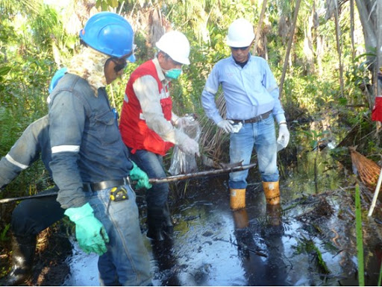
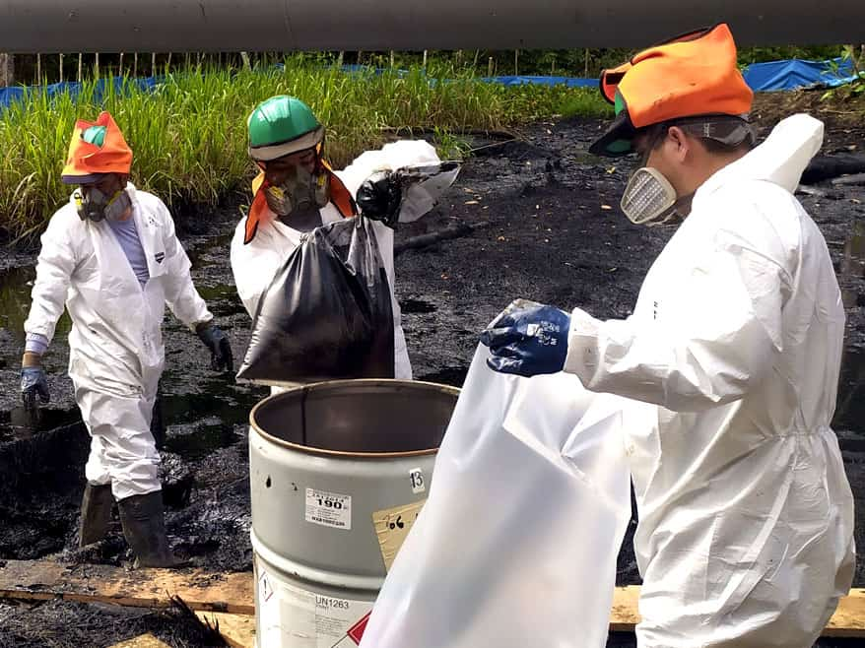
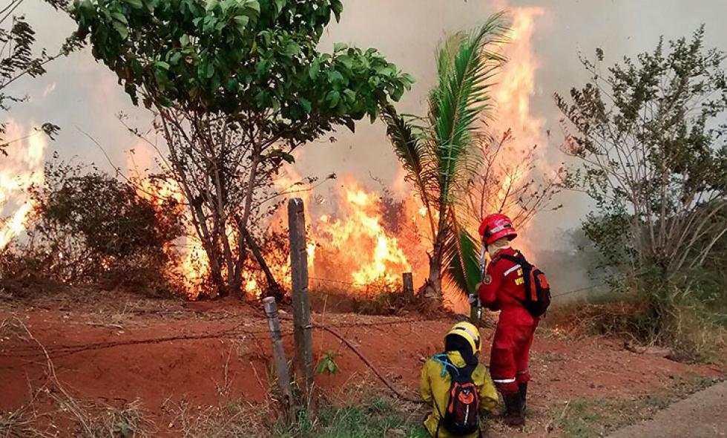
8.2 Preparación y respuesta ante emergencias ambientales
Medio ambiente – ISO 14001
4. Explosiones: disponer de: gases licuados en contenedores a presión, depósitos de combustibles fósiles explosivos o carretillas elevadoras eléctricas, llevará asociado tener en la empresa zonas de riesgo de explosión, también llamadas zonas ATEX.
5. Eventos naturales: no podemos olvidar que dependiendo de nuestra localización, las amenazas pueden proceder del exterior. Las más comunes y asociadas a agentes meteorológicos son: las inundaciones, los terremotos, las nevadas, las tormentas eléctricas...,

Slide 36
8.2 Preparación y respuesta ante emergencias ambientales
Medio ambiente – ISO 14001
Planes de emergencia
Una vez identificados todos los tipos de emergencia que pueden suceder en la organización, deberemos definir planes de emergencia para reducir el impacto ambiental en el caso de que las emergencias se materialicen en forma de accidente ambiental. Dichos planes contendrán información sobre: los protocolos de actuación, los equipos técnicos y material de emergencia a utilizar, las medidas preventivas aplicadas para reducir el riesgo, la formación requerida por el personal que lo ejecute, etc.
Equipos de emergencia
Hay varios factores a tener en cuenta para elegir a las personas correctas:

Slide 37
8.2 Preparación y respuesta ante emergencias ambientales
Medio ambiente – ISO 14001
Disponibilidad: No son buenos candidatos para formar parte de los equipos de emergencias: personas que no suelan estar en la empresa (comerciales), otras que no tienen tiempo para realizar formaciones y participar en simulacros, u otras que no puedan abandonar su puesto de trabajo bajo ninguna circunstancia
Localización: disponer de personal de emergencia es todas las áreas de la empresa, lo que garantizará una respuesta rápida ante un suceso.
Perfil psicológico: Personas con aprensión a ver sangre, que sufran de vértigo, mareos o claustrofobia, muy nerviosas o impulsivas son malas elecciones para formar parte de dichos equipos.
Condición física: En determinados equipos de emergencia, donde se requerirá subir y bajar escaleras, moverse con velocidad, descolgar y utilizar extintores hay que tener en cuenta que las personas seleccionadas puedan realizar dichas tareas.
37
Implementación de sistemas de gestión

Slide 38
8.2 Preparación y respuesta ante emergencias ambientales
Medio ambiente – ISO 14001
5. Interés: Un error muy común en las empresas, es asignar a personas que no quieren pertenecer a dichos equipos. Pese a que no quedará otra solución cuando la falta de voluntarios capacitados exista, no deberíamos tomarlo como práctica habitual. En estos casos, será necesario realizar programas de concienciación y motivación a dichas personas.
6. Formación y experiencia: Pese a ser la más importante, quizás sea la menos interesante de evaluar en el proceso de selección dado que es fácilmente corregible por medio de cursos de formación específicos a realizar por dicho empleado.

Slide 39
8.2 Preparación y respuesta ante emergencias ambientales
Medio ambiente – ISO 14001
Simulacros de emergencia
La realización de simulacros de las posibles emergencias identificadas, es una práctica muy habitual para garantizar el correcto funcionamiento de los planes de actuación definidos.
Se debe disponer de una Planificación de simulacros. En muchas ocasiones, aquellos planes de emergencias asociados a accidentes de graves consecuencias, se realizan con una mayor periodicidad que otros. Por ejemplo, la simulación de un conato de incendio se puede realizar anualmente, mientras que una fuga de agua cada tres.
Es una práctica bastante habitual que durante la realización de un simulacro de emergencia haya uno o varios observadores, que actúen como testigos de los pasos más complejos de la ejecución del plan de emergencia.
39

Slide 40
8.2 Preparación y respuesta ante emergencias ambientales
Medio ambiente – ISO 14001
Análisis de resultados
El análisis de los resultados de las actuaciones quizás sea la parte más olvidada en la gestión de una emergencia. Analizar los resultados finales, estudiar los errores de ejecución de los planes o identificar puntos de mejora, son tareas que deberemos plasmar en un informe. Además de ser un requisito de la norma, que deberemos cumplir.
Utilizar indicadores de eficacia lo más objetivos posibles, y a poder ser cuantificables numéricamente, nos ayudará a poder comparar los resultados obtenidos con actuaciones anteriores. Un indicador clásico en la ejecución de un plan de emergencia, suele ser el tiempo de evacuación del personal si dicho plan requiere esta medida preventiva.
40

Slide 41
8.2 Preparación y respuesta ante emergencias de seguridad y salud
Seguridad y salud – ISO 45001
Identificar la emergencia
Prever los recursos necesarios para atender la emergencia
Diseñar procedimientos para actuar durante la emergencia
Capacitar a los empleados
Evaluación y revisión de los planes de respuesta a emergencia

Slide 42
8.2 Preparación y respuesta ante emergencias de seguridad y salud
Seguridad y salud – ISO 45001
Identificar la emergencia
Lo primero que haremos será confeccionar una lista de las emergencias que podría afrontar la organización, en cualquier momento y en todas sus ubicaciones.
Debemos considerar emergencias ambientales, fenómenos naturales, fuego, derrame de químicos, accidentes relacionados con maquinara, etc.
No podemos excluir ningún riesgo, por improbable que sea. Algunos de esos riesgos, generan riesgos asociados que también debemos contemplar en este primer paso de planificación de respuesta a emergencias en ISO 45001.
Todos los riesgos hallados en la fase de identificación y evaluación deben formar parte del plan de respuesta ante emergencias.

Slide 43
8.2 Preparación y respuesta ante emergencias de seguridad y salud
Seguridad y salud – ISO 45001
Prever los recursos
Ya identificamos los riesgos que pueden generar una emergencia. Ahora bien, ¿qué necesitamos para responder a esa emergencia? Distingamos los recursos en dos categorías: internos y externos.
Dentro de los internos podemos mencionar, suministros médicos, extintores, oxigeno, canales e instrumentos de comunicación, vehículos, generadores de energía, etc.
En cuanto a los recursos externos, hacemos referencia a centros médicos de atención, locaciones adecuadas fuera de las instalaciones de la organización, organismos de atención de desastres como policía, bomberos, paramédicos, entre otros.

Slide 44
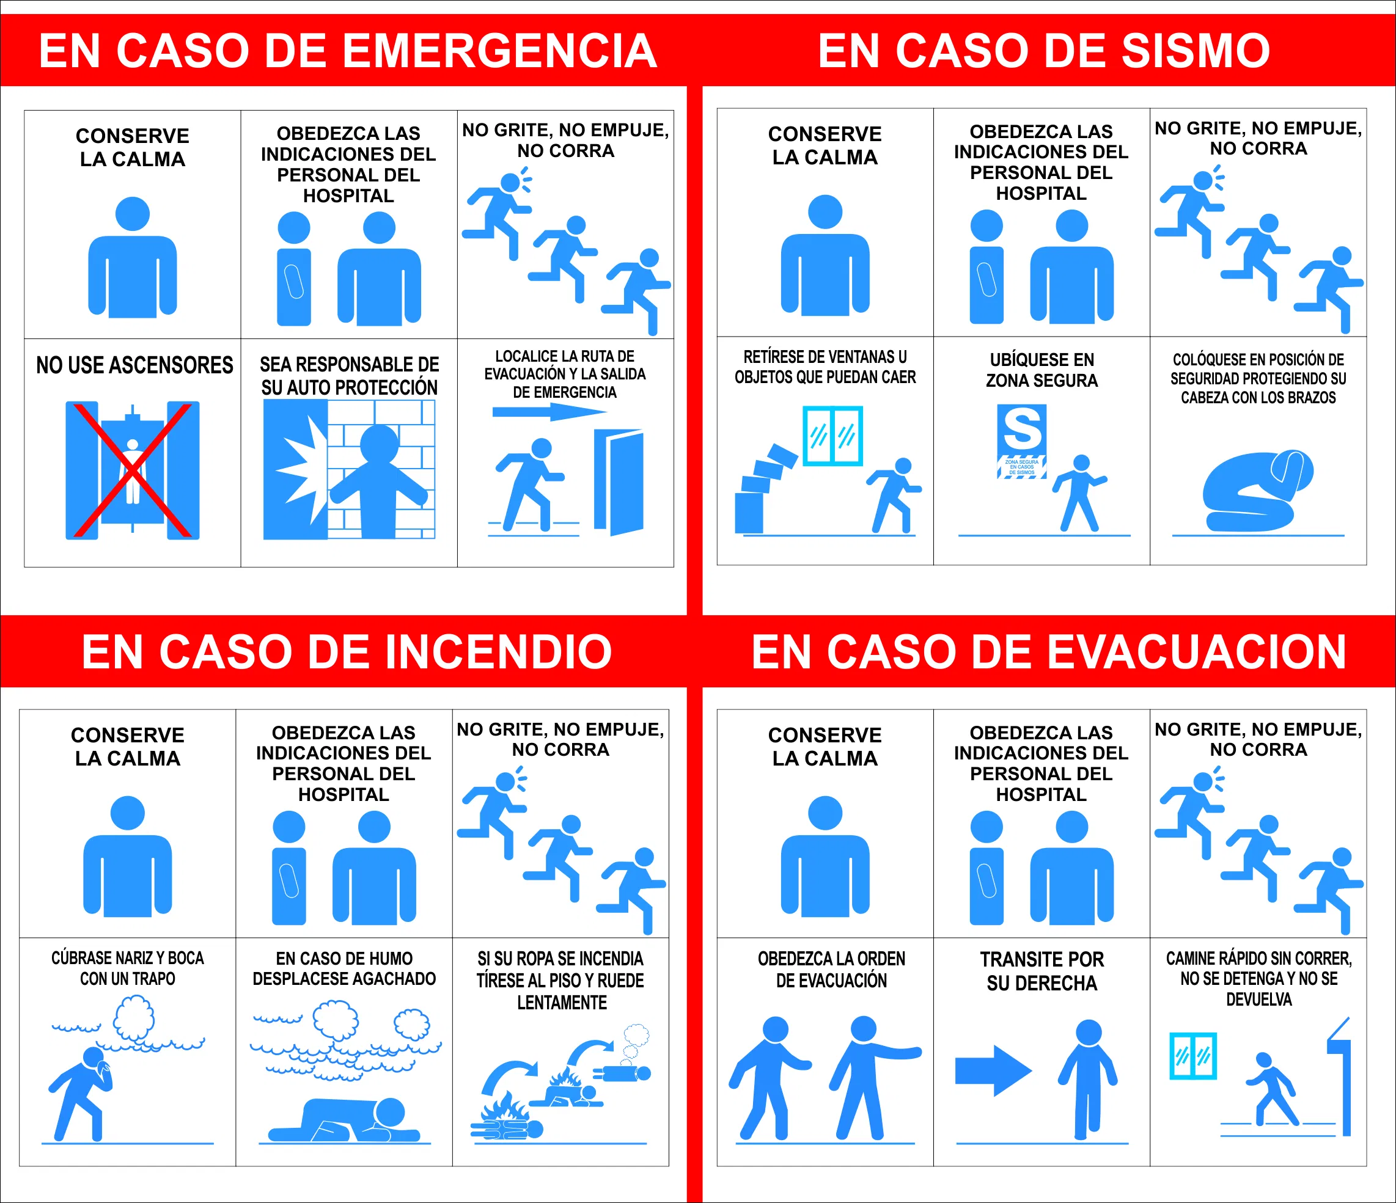
8.2 Preparación y respuesta ante emergencias de seguridad y salud
Seguridad y salud – ISO 45001
Diseñar los procedimientos de emergencia
Durante una emergencia, un buen número de victimas y lesionados se producen porque el pánico se apodera de ellos y no saben cómo actuar en ese dramático momento.
Los procedimientos de emergencia deben incluir rutas de evacuación, alarmas, instrucciones, instalaciones de emergencia, procedimientos de atención primaria a víctimas, protocolos de comunicación con otras dependencias y con organismos gubernamentales de atención.

Slide 45
8.2 Preparación y respuesta ante emergencias de seguridad y salud
Seguridad y salud – ISO 45001
Capacitar a los trabajadores
Los procedimientos de emergencia son inútiles si no son conocidos por todas las personas que eventualmente pueden ser afectadas por un incidente catastrófico.
La comunicación debe acompañarse de un programa de capacitación en donde los empleados asimilen conocimientos sobre cómo comportarse durante una emergencia, cómo prestar o recibir tratamientos de primeros auxilios o cuándo y cómo deben comunicarse con los organismos de socorro.

Slide 46
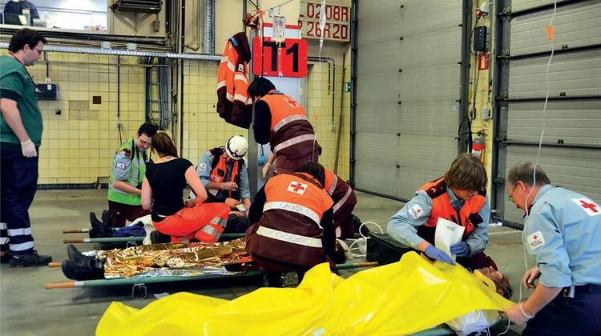
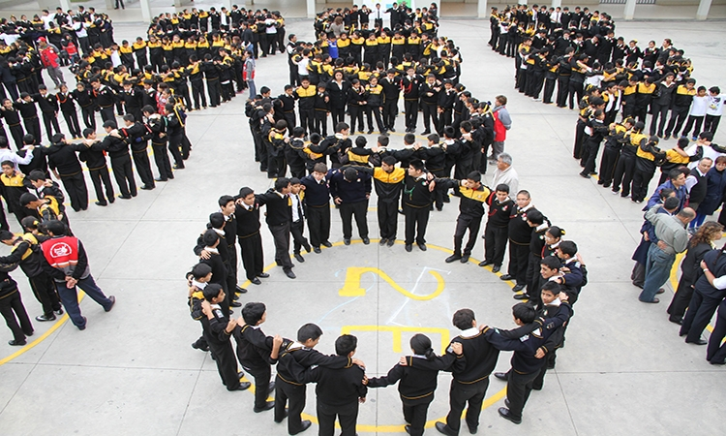
8.2 Preparación y respuesta ante emergencias de seguridad y salud
Seguridad y salud – ISO 45001
Revisión de los planes de emergencia
La forma más eficaz de evaluar los planes de respuesta a emergencias es utilizando simulacros en los que participen unidades de socorro, bomberos, policía y paramédicos, de tal forma que puedan aportar una mirada crítica, señalar errores y sugerir medidas correctivas.
Implementación de sistemas de gestión

Slide 47
¿PREGUNTAS?….

